Slide 1

Operating System Practice session 11
Garbage Collection
קבצים

Slide 2

Garbage Collection
Reference counting
Mark & sweep
Semi spaces

Slide 3
Garbage Collection
Reference counting- זיכרון אינו בשימוש כשאין אליו מצביעים.
נחזיק שדה מיוחד באובייקט שסופר את כמות ההצבעות.
שינויים בשדה הcounter מתבצעים:
באופרטור השמה
בקריאות ויציאות מפונקציות עבור משתנים לוקליים וארגומנטים
בעיה – הצבעה מעגלית: 2 אובייקטים הנמצאים בheap מצביעים אחד על השני, כאשר אף אחד לא מצביע אליהם מהstack . אין גישה למשאבים אך המונה לא יראה 0.

Slide 4
Garbage Collection
Mark & sweep – אובייקטים שאינם נגישים מהstack הם מיותרים ולכן ניתן למחוק אותם.
האלגוריתם:
אתחול- נסמן את כל האובייקטים שיש אליהם מצביע מה stack
נסמן כל אובייקט שיש אליו הצבעה מאובייקט מסומן
חזור ל-2 עד שלא מזהים אובייקטים שלא סומנו
נמחק את כל האובייקטים שלא סומנו
Mark
אובייקטים נחוצים = אובייקטים שיש אליהם גישה מה stack
Sweep

Slide 5
Garbage Collection
Semi spaces – נחלק את הזיכרון ל2 חלקים: from space, to space
Mark (כמו באלגוריתם הקודם)
נעתיק לto space את האובייקטים הנחוצים
נחליף את תפקיד החצאים
From space
To space

Slide 6
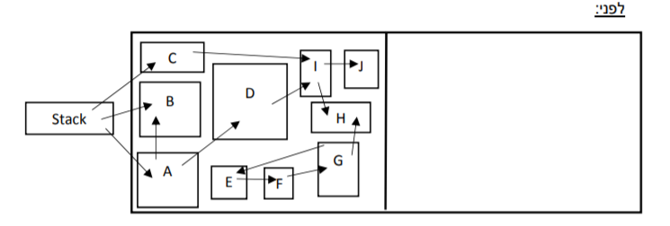
תרגיל 4 – 2016 מועד ב'
נתונה מערכת garbage collection על ידי שיטת semi-space. להלן תמונת הזיכרון לפני ביצוע איסוף הזבל. מהי תמונת הזיכרון לאחר הביצוע?

Slide 7
תרגיל 4 – 2016 מועד ב' -פתרון
ACTIVE
INACTIVE

Slide 8
תרגיל 4 – 2016 מועד ב' -פתרון
INACTIVE
ACTIVE
stack
I
J
D
H
A
B
C

Slide 9
מימוש קבצים
הקצאה רציפה
רשימה משורשרת
FAT
i-node

Slide 10
הקצאה רציפה
הקבצים מוקצים ברצף בדיסק. לכל קובץ מקצים מספר בלוקים. הנתונים נשמרים בבלוקים עוקבים.
יתרונות:
פשוט למימוש.
כאשר קוראים את כל הקובץ לזיכרון אין תנועה של הראש קורא כותב (מהיר יותר).
Random access - ניתן לגשת למקום באמצע הקובץ ישירות.
חסרונות:
לא תומך בשינויים
Notes:
משתמשים בזה לקבצים שהם read only
סובל מהחסרונות של מערכים
לא נוכל להגדיל את גודל הקובץ מבלי לדרוס את זיכרון הקובץ הבא אחריו.

Slide 11
הקצאה משורשרת
כל קובץ הוא רשימה מקושרת של בלוקים, כאשר הבלוקים אינם יושבים בצורה רציפה בדיסק. כל בלוק מצביע לבלוק הבא בקובץ.
יתרונות:
הגדלת הקובץ לא דורשת הזזות.
חסרונות:
קריאה של בלוק N דורשת N פעולות קריאה
בזבוז – בכל בלוק יש מספר בתים שלא קשורים לנתוני הקובץ (שומרים את הכתובת הבאה).
זמן גישה גדול - כאשר הבלוקים נמצאים במסילות שונות, הראש של הדיסק כל הזמן זז.
אין Random access- לא ניתן לגשת למקום באמצע הקובץ ישירות.
כאשר בלוק אחד הולך לאיבוד מאבדים את שאר הקובץ.

Slide 12
FAT = FILE ALLOCATION TABLE
מספר הבלוק הבא בקובץ | מספר בלוק בקובץ
X | 8
2 | 7
 | 6
X | 5
8 | 4
1 | 3
5 | 2
4 | 1
 | 0
נפריד בין מבנה הרשימה אשר שמור ב RAM למידע השמור ב דיסק הקשיח.
לכל בלוק בדיסק תהייה כניסה בטבלה, והכניסה תכיל את כתובתו של הבלוק הבא אחריו בקובץ.
X – בלוק אחרון בקובץ
הטבלה נשמרת כמערך בזיכרון.
בגישה הזו החיפוש של התא הרצוי נעשה על הטבלה (כלומר בזיכרון הראשי) ולא בדיסק ולכן זה הרבה יותר מהיר.
Block 7 | 2
Block 2 |5
Block 5 | X
Block 3 | 1
Block 1 | 4
Block 4 | 8
Block 8 | X

Slide 13
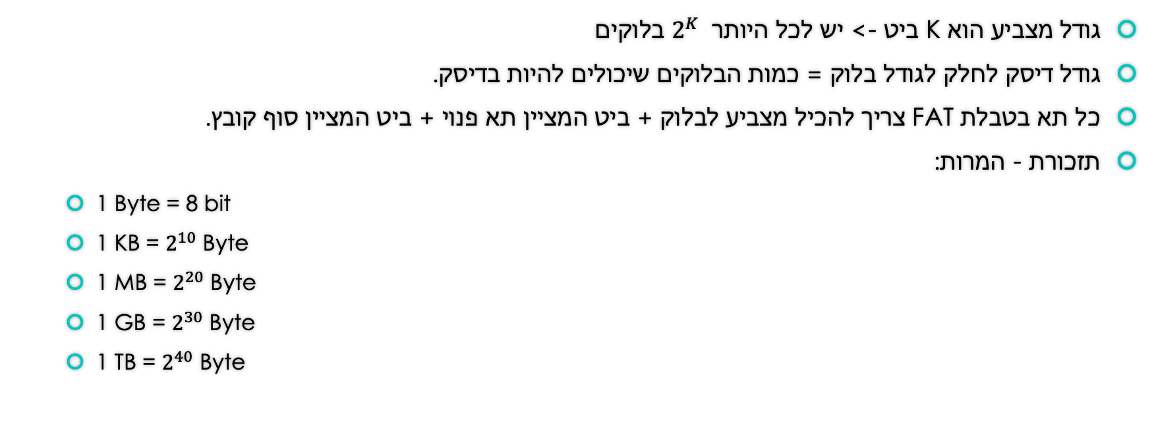
חישובים
גודל מצביע הוא K ביט -> יש לכל היותר $2^{K}$ בלוקים
גודל דיסק לחלק לגודל בלוק = כמות הבלוקים שיכולים להיות בדיסק.
כל תא בטבלת FAT צריך להכיל מצביע לבלוק + ביט המציין תא פנוי + ביט המציין סוף קובץ.
תזכורת - המרות:
1 Byte = 8 bit
1 KB = $2^{10}$ Byte
1 MB = $2^{20}$ Byte
1 GB = $2^{30}$ Byte
1 TB = $2^{40}$ Byte

Slide 14
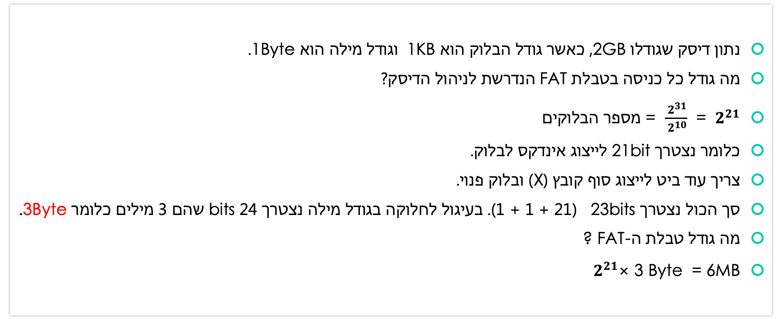
תרגיל
נתון דיסק שגודלו 2GB, כאשר גודל הבלוק הוא 1KB וגודל מילה הוא 1Byte.
מה גודל כל כניסה בטבלת FAT הנדרשת לניהול הדיסק?
= $\frac{{ 2}^{31}}{{ 2}^{10}}$ = $2^{21}$ מספר הבלוקים
כלומר נצטרך 21bit לייצוג אינדקס לבלוק.
צריך עוד ביט לייצוג סוף קובץ (X) ובלוק פנוי.
סך הכול נצטרך 23bits (21 + 1 + 1). בעיגול לחלוקה בגודל מילה נצטרך 24 bits שהם 3 מילים כלומר .3Byte
מה גודל טבלת ה- ? FAT
$2^{21}\text{×}$ 3 Byte = 6MB

Slide 15
i-node
הבלוק הi-node של הקובץ מכיל:
מידע על תכונות הקובץ (Date created, last modified ,Size, Read\Write permissions, Owner).
מצביעים (כתובות) לכל בלוקי הקובץ על פי הסדר.

Slide 16
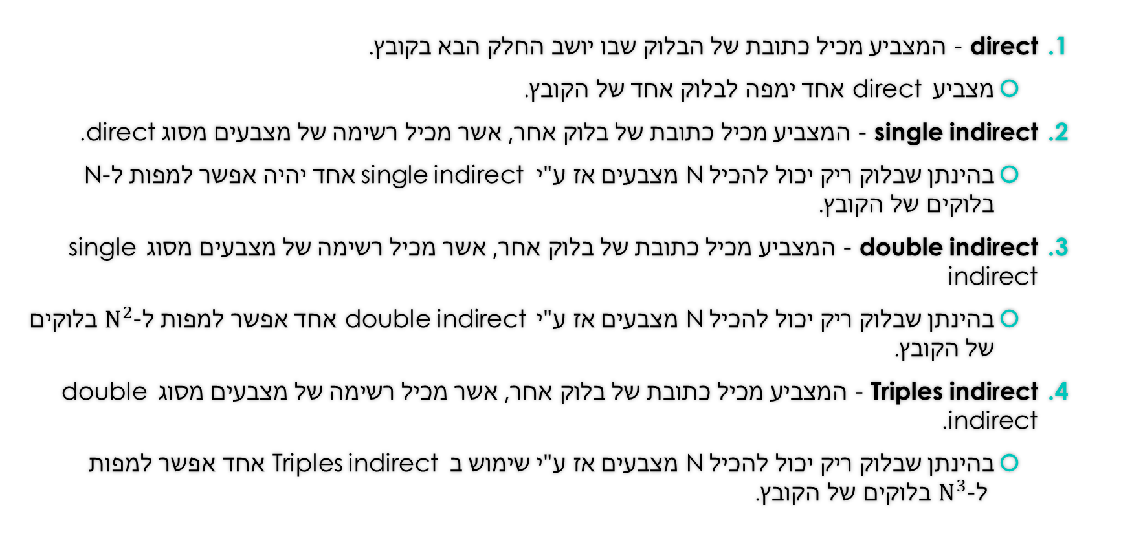
i-node – שיטות הצבעה
direct - המצביע מכיל כתובת של הבלוק שבו יושב החלק הבא בקובץ.
מצביע direct אחד ימפה לבלוק אחד של הקובץ.
single indirect - המצביע מכיל כתובת של בלוק אחר, אשר מכיל רשימה של מצבעים מסוג direct.
בהינתן שבלוק ריק יכול להכיל N מצבעים אז ע"י single indirect אחד יהיה אפשר למפות ל-N בלוקים של הקובץ.
double indirect - המצביע מכיל כתובת של בלוק אחר, אשר מכיל רשימה של מצבעים מסוג single indirect
בהינתן שבלוק ריק יכול להכיל N מצבעים אז ע"י double indirect אחד אפשר למפות ל-$N^{2}$ בלוקים של הקובץ.
Triples indirect - המצביע מכיל כתובת של בלוק אחר, אשר מכיל רשימה של מצבעים מסוג double indirect.
בהינתן שבלוק ריק יכול להכיל N מצבעים אז ע"י שימוש ב Triples indirect אחד אפשר למפות ל-$N^{3}$ בלוקים של הקובץ.

Slide 17
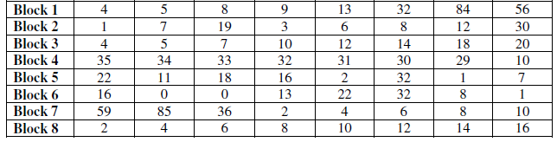
2015א 1ד
נתונה מערכת עם i-nodes. גודל בלוק הינו 8 מילים, וגודל מילה 1Byte . ב i-node 4 הבתים הראשונים שמורים עבור METADATA וישנם 3 מצביעים ישירים ומצביע אחד single-indirect.
נתון בטבלה את תוכן הבלוקים הראשנים בדיסק. כמו כן, נתון כי בלוק 0 הוא הi-node של קובץ.
רשמו את רשימת בלוקי המידע השייכים לקובץ לפי הסדר.

Slide 18
2015א 1ד
נתונה מערכת עם i-nodes. גודל בלוק הינו 8 מילים, וגודל מילה 1Byte . ב i-node 4 הבתים הראשונים שמורים עבור METADATA וישנם 3 מצביעים ישירים ומצביע אחד single-indirect.
נתון בטבלה את תוכן הבלוקים הראשנים בדיסק. כמו כן, נתון כי בלוק 0 הוא הi-node של קובץ.
רשמו את רשימת בלוקי המידע השייכים לקובץ לפי הסדר.
metadata
direct
Single- indirect
פתרון:
6,3,8,22,11,18,16,2,32,1,7

Slide 19
2016א 1ה
נתונה מערכת המשתמשת ב-i-node על מנת לשמור את מבנה הקבצים.
גודל הבלוק במערכת הינו 1KB, וגודל מילה 2byte. דרושות 256 מילים על מנת לשמור את תכונות הקובץ. המערכת תומכת בדיסקים בגודל של עד 1TB.
ב-i-node ישנם שני מצביעי single indirect, מצביע אחד double indirect, ושאר המקום מוקדש למצביעים ישירים.
עבור קובץ בגודל מקסימלי, כמה בלוקים יוקדשו לשמירת מבנה הקובץ?

Slide 20
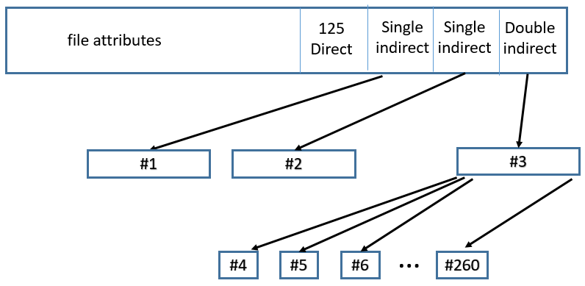
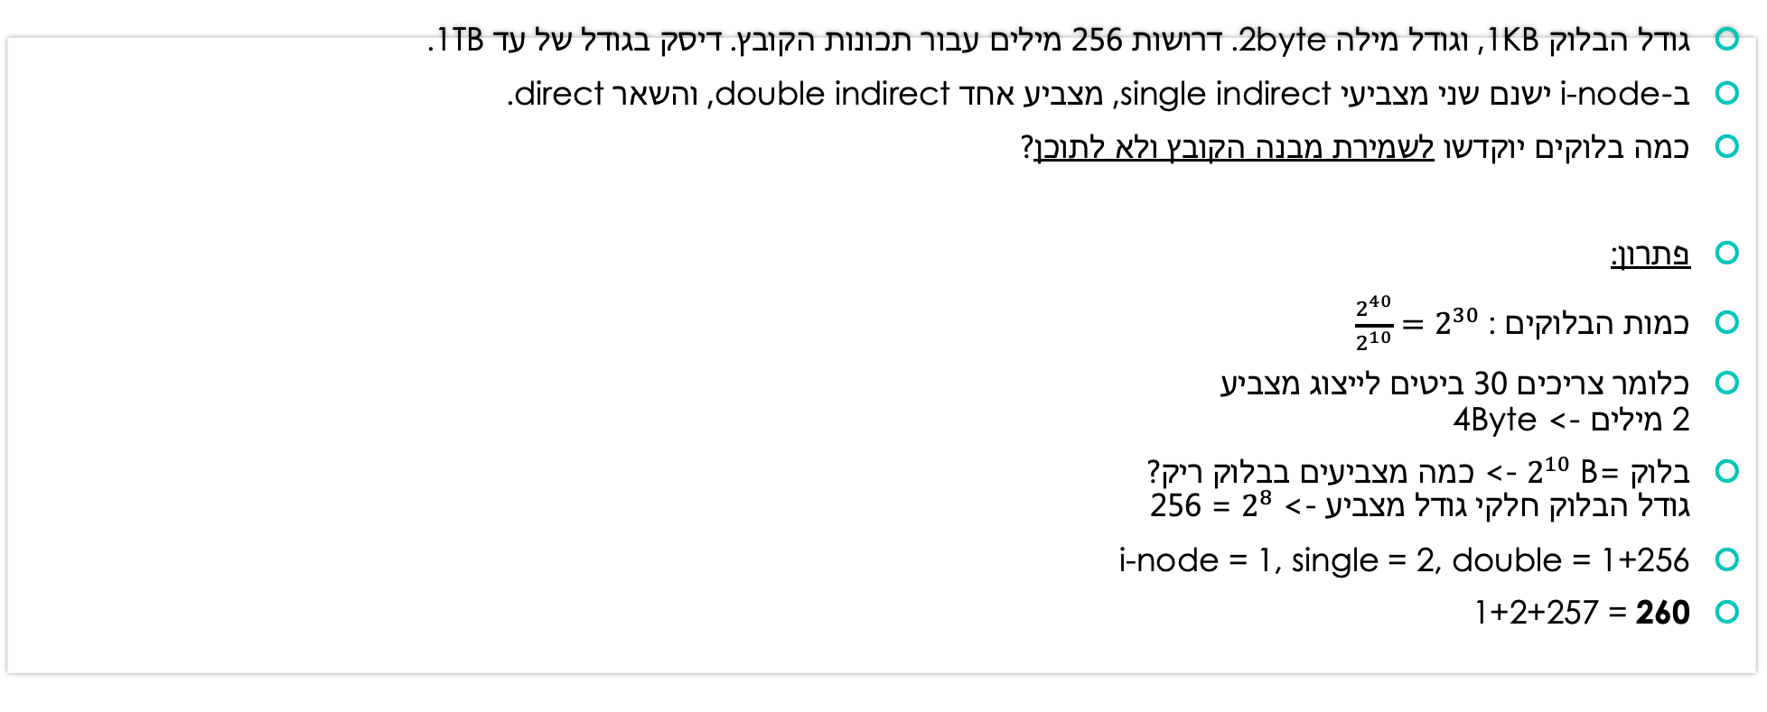
2016א 1ה - פתרון
גודל הבלוק 1KB, וגודל מילה 2byte. דרושות 256 מילים עבור תכונות הקובץ. דיסק בגודל של עד 1TB.
ב-i-node ישנם שני מצביעי single indirect, מצביע אחד double indirect, והשארdirect .
כמה בלוקים יוקדשו לשמירת מבנה הקובץ ולא לתוכן?
פתרון:
כמות הבלוקים : $\frac{2^{40}}{2^{10}}=2^{30}$
כלומר צריכים 30 ביטים לייצוג מצביע 2 מילים -> 4Byte
בלוק =B $2^{10}$ -> כמה מצביעים בבלוק ריק? גודל הבלוק חלקי גודל מצביע -> $2^{8}$ = 256
i-node = 1, single = 2, double = 1+256
1+2+257 = 260

Slide 21
2015ב 1ב
נתונה מערכת התומכת בדיסק בגודל 1TB לכל היותר, גודל בלוק הוא 8KB וגודל מילה הוא 2Byte.
במערכת יש i-nodes עם 2KB של מידע על הקובץ (METADATA), 128 מצביעים ל- double indirect ו-256 מצביעים ל-single indirect ושאר המקום מוקדש למצביעי direct.
כמה מידע לכל היותר ניתן לשמור בקובץ במערכת הזאת?
פתרון:

Slide 22
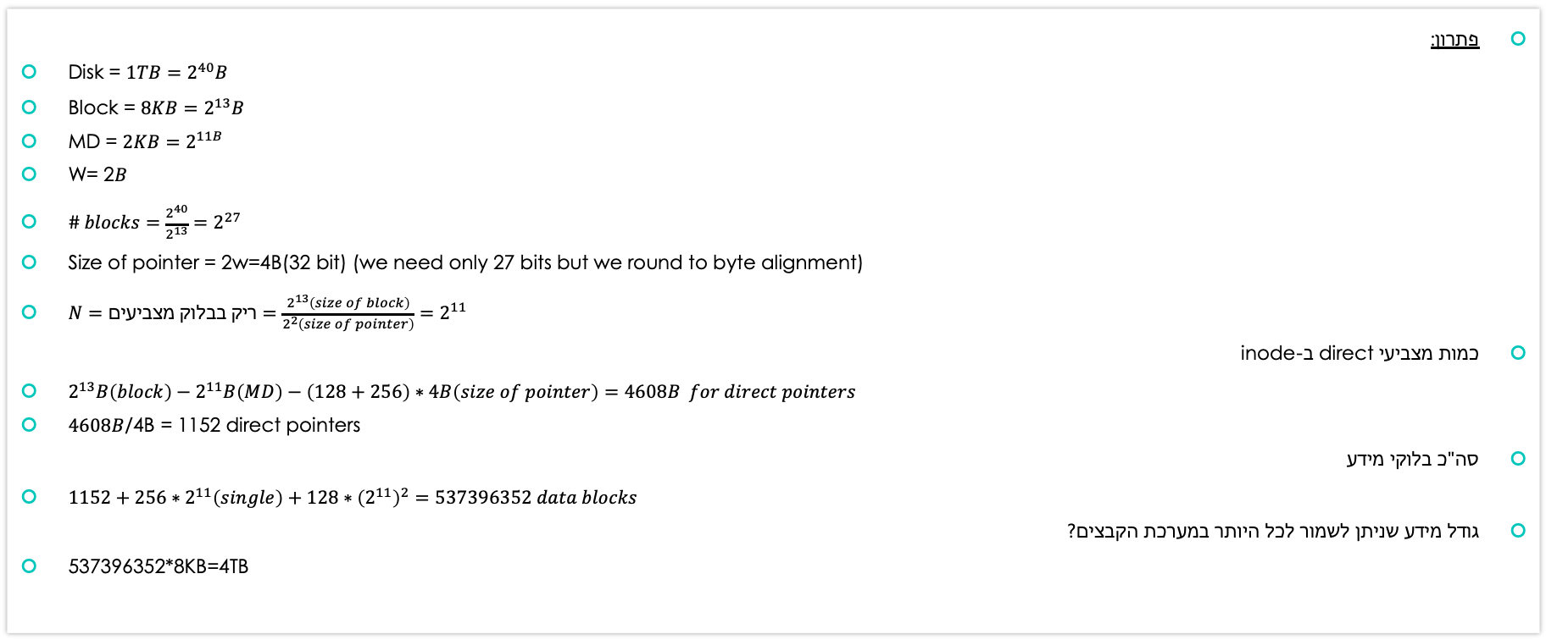
2015ב 1ב
פתרון:
Disk = $1TB=2^{40}B$
Block = $8KB=2^{13}B$
MD = $2KB=2^{11B}$
W= 2$B$
$\# blocks=\frac{2^{40}}{2^{13}}=2^{27}$
Size of pointer = 2w=4B(32 bit) (we need only 27 bits but we round to byte alignment)
$N=מצביעים בבלוק ריק=\frac{2^{13}\left(size of block\right)}{2^{2}\left(size of pointer\right)}=2^{11}$
כמות מצביעי direct ב-inode
$2^{13}B\left(block\right)−2^{11}B\left(MD\right)−\left(128+256\right)∗4B\left(size of pointer\right)=4608B for direct pointers$
$4608B$/4B = 1152 direct pointers
סה"כ בלוקי מידע
$1152+256∗2^{11}\left(single\right)+128∗{\left(2^{11}\right)}^{2}=537396352 data blocks$
גודל מידע שניתן לשמור לכל היותר במערכת הקבצים?
537396352*8KB=4TB

Slide 23

נגמר התרגול... שאלות?

